Slide 1
Реализация концепции региональной сети информационно-библиотечных центров образовательных организаций Ярославской области
ГАУ ДПО Ярославской области ИНСТИТУТ РАЗВИТИЯ ОБРАЗОВАНИЯ
Смирнова А.Н., проректор
ГАУ ДПО ЯО ИРО
Ярославль, июнь2017

Slide 2
Концепция региональной сети информационно-библиотечных центров образовательных организаций Ярославской области
Ведущая идея – организация сетевого взаимодействия школьных ИБЦ для реализации ФГОС, достижения предметных, метапредметных и личностных результатов обучающихся
Сетевое взаимодействие рассматривается как один из факторов, который может привести к новому качеству образования
Интеграция ресурсного обеспечения: нормативного, кадрового, информационного, научно-методического, технико-технологического

Slide 3
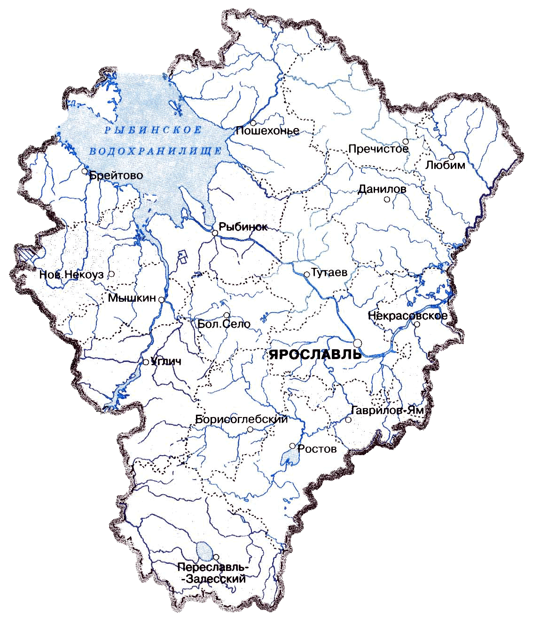
Региональная сеть
В 2016 году -20 школьных ИБЦ, из них 4 опорных ИБЦ
Региональный ИБЦ (РИБЦ)
В 2017 году подключаются 40 школьных ИБЦ
РИБЦ осуществляет методическое, технико-технологическое и информационное сопровождение региональной сети ИБЦ ОО

Slide 4
Региональная сеть ИБЦ
Сетевое взаимодействие – осуществление совместной деятельности
ШИБЦ 1
Сетевая
инфраструктура
…
ШИБЦ 2
РИБЦ
…
ШИБЦ 3

Slide 5
Ресурсное обеспечение региональной сети
Кадровое (акцент на изменение позиции школьного библиотекаря, подготовка школьных команд)
Научно-методическое (разработка программ повышения квалификации, разработка баз данных ИОР, экспертиза)
Нормативно-правое обеспечение (положение об ШИБЦ, должностные инструкции, регламенты работы и т.п.)
Информационное обеспечение (ведение баз данных, каталогов, блогов, форумов; освещение в СМИ)
Технико-технологическое обеспечение(акцент на единую платформу, создание среды коллективного пользования- на уровне сети; создание функциональных зон –на уровне ОО)

Slide 6
Обучение школьных команд
1 этап. Программа повышения квалификации «Информационно-библиотечный центр образовательной организации» (48 час.)
учителя-предметники,
руководители, зам. руководителей
библиотекари
Модуль 1
2014
Маршрут 3
Маршрут 1
Маршрут 2
Модуль 4
Модуль 3
Модуль 2
Модуль 5
Модуль 4
учителя информатики (администраторы программного комплекса
Итоговая работа (командная)

Slide 7
Модули программы повышения квалификации «Информационно-библиотечный центр образовательной организации»
МОДУЛЬ 1 (инвариант). Нормативные и правовые аспекты деятельности ИБЦ ОО в контексте ФГОС (команды ОО)
МОДУЛЬ 2 (вариатив). Автоматизированная информационно-библиотечная система (АИБС) «МАРК-SQL» (библиотекари ОО)
МОДУЛЬ 3 (вариатив). Настройка и управление программным комплексом (учителя информатики – администраторы программного комплекса ILIAS
МОДУЛЬ 4 (вариатив). Основные элементы программного комплекса для расширения функций ИБЦ ОО (руководители / заместители руководителей, учителя-предметники, учителя информатики)
МОДУЛЬ 5 (вариатив). Проектирование элементов виртуального образовательного пространства на базе ИБЦ ОО (руководители / заместители руководителей, учителя-предметники).

Slide 8
Информационное, технико-технологическое обеспечение
В качестве технологической основы информационного обеспечения региональной сети (для асинхронного режима) используется свободно распространяемая система ILIAS
Сделан акцент на использование единой технологической базы (системы ILIAS) в узлах сети, что позволит создать единое информационное пространство
Разворачивается виртуальная площадка РИБЦ – портал ios.ior.yar.ru

Slide 9
Вебинар «О взаимодействии публичных библиотек и библиотек образовательных организаций» (23 сентября 2016 г. )

Slide 10
Использование ресурса ЛитРес в работе ШИБЦ
Круг пользователей
педагоги – 29,6%
обучающиеся – 49,4%
родители – 0,3%
Самые активные читатели
1-4 кл. – 12%
5-9 кл. – 69%
10-11 кл. – 19%
Наиболее востребованная литература
по школьной программе – 67,1%
для внеклассного чтения – 29,9%
Вебинар: «Новые возможности проекта «ЛитРес: Школа»: расширение каталога,
использование QR-кодов» (6 марта 2017 года)

Slide 11
WWW.IRO.YAR.RU

